Slide 1
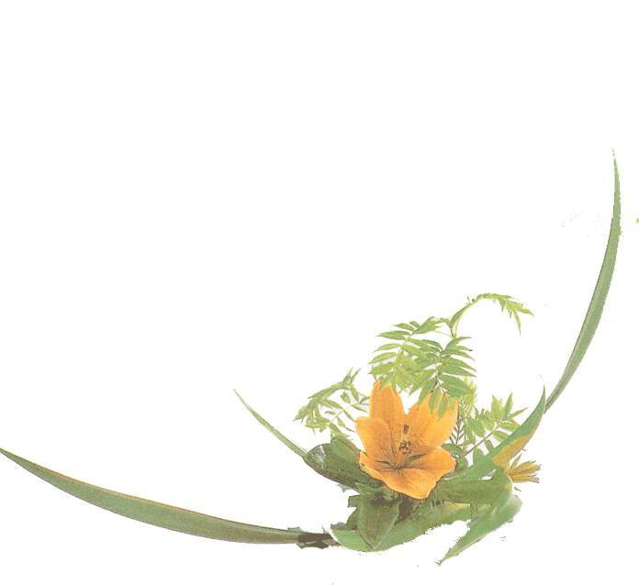

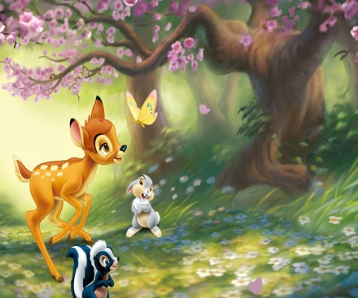
CHÍNH TẢ
NHÀ RÔNG Ở TÂY NGUYÊN

Slide 2
KIỂM TRA BÀI CŨ
- Viết 2 từ có vần ui:
Múi bưởi, túi sách.
- Viết 2 từ có vần uôi:
Buồng chuối, con suối.

Slide 3
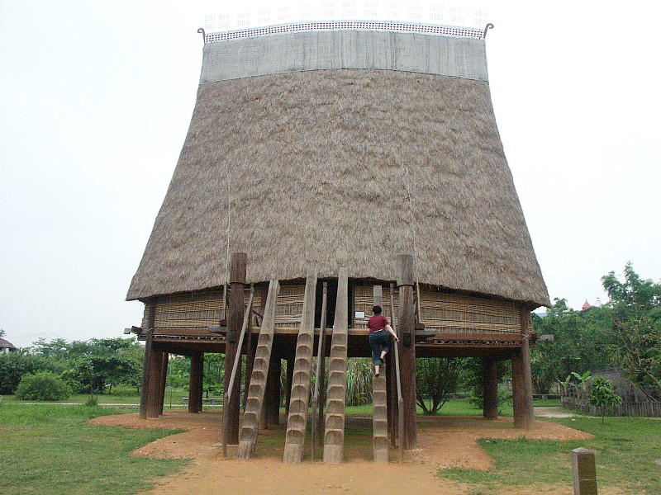
Nhà rông ở Tây Nguyên

Slide 4
Nhà rông ở Tây Nguyên
Gian đầu nhà rông là nơi thờ thần làng, trên vách treo một giỏ mây đựng hòn đá thần. Đó là hòn đá mà già làng nhặt lấy khi chọn đất lập làng. Xung quanh hòn đá thần, người ta treo những cành hoa đan bằng tre, vũ khí, nông cụ của cha ông truyền lại và chiêng trống dùng khi cúng tế.
Theo Nguyễn Văn Huy
- Gian đầu nhà rông được trang trí như thế nào?

Slide 5
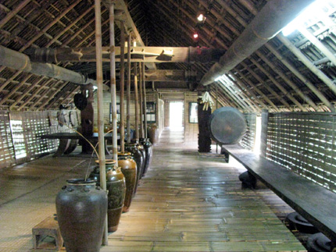
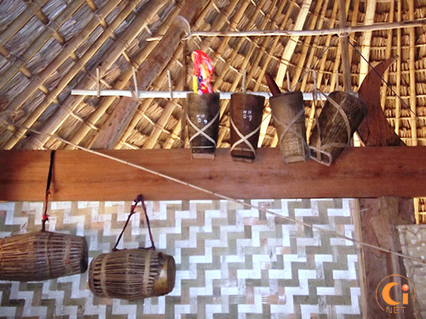
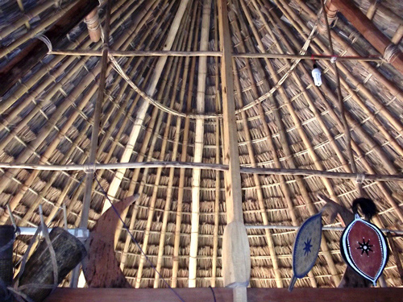
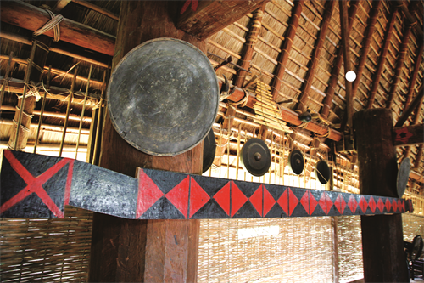

Slide 6
Gian đầu nhà rông là nơi thờ thần làng, trên vách treo một giỏ mây đựng hòn đá thần. Đó là hòn đá mà già làng nhặt lấy khi chọn đất lập làng. Xung quanh hòn đá thần, người ta treo những cành hoa đan bằng tre, vũ khí, nông cụ của cha ông truyền lại và chiêng trống dùng khi cúng tế.
Theo Nguyễn Văn Huy
- Bài viết được trình bày theo thể loại nào?
- Đoạn văn gồm mấy câu?
- Những chữ đầu câu viết như thế nào?
- Những chữ đầu câu phải viết hoa.
Những chữ nào trong đoạn văn dễ viết sai chính tả?

Slide 7
Nhà rông ở Tây Nguyên
Luyện viết từ khó.
già làng; truyền lại: chiêng trống

Slide 8
VIẾT BÀI

Slide 9
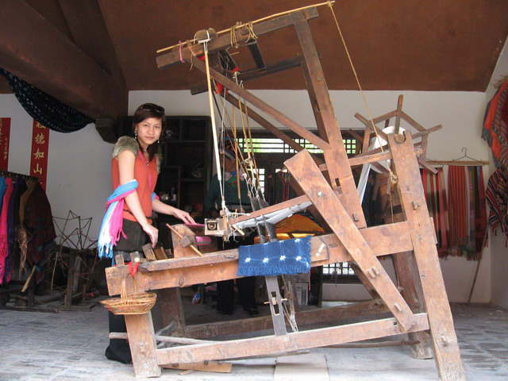
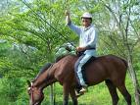
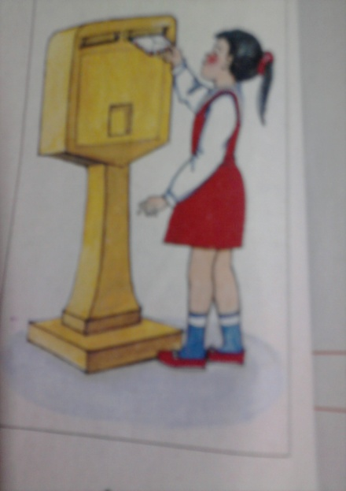
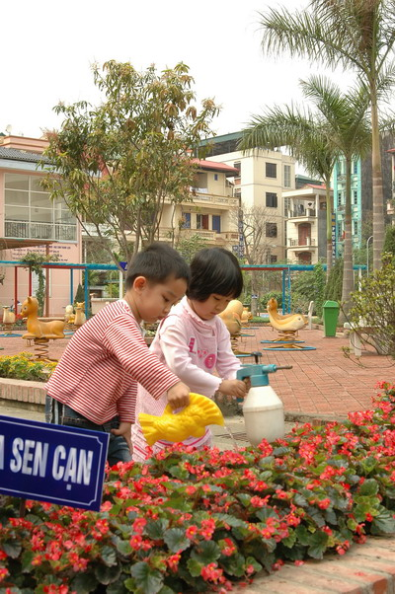
Bài 2: Điền vào chỗ trống ưi hay ươi?
- s....... ấm
ưi
ưi
ươi
- g..... thư
- khung c.....
̉
̉
̉
~
- mát r.......
ươi
- c....... ngựa
'
ươi
- t...... cây
ươi
.

Slide 10
Bài 3:(Phần a) Tìm những tiếng có thể ghép với mỗi tiếng sau:
Xâu:
Xâu kim, xâu cá, xâu bánh…
Sâu:
Sâu bọ, sâu sắc, sâu rộng…
Sẻ:
Chim sẻ, chia sẻ, san sẻ…
Xẻ:
Xẻ gỗ, mổ xẻ, xẻ rãnh…

Slide 11
Nhà rông ở Tây Nguyên
Bài 3: Tìm những tiếng có thể ghép với các tiếng sau:
b) – bật, bậc
– nhất, nhấc
- bật: bật lửa, bật dậy, bần bật, tất bật, bật đèn...
- bậc: cấp bậc, bậc thang, thứ bậc, bậc cửa...
- nhất: thứ nhất, đẹp nhất, nhất trí, duy nhất....
- nhấc: nhấc bổng, nhấc lên, nhấc chân, nhấc gót...

Slide 12

CHÀO CÁC EM !

